Slide 1
ÔN TẬP CUỐI HỌC KÌ II – TOÁN 4
PHẦN 2: SỐ TỰ NHIÊN – PHÂN SỐ
( tiếp theo)
NGƯỜI THỰC HIỆN: NGUYỄN VĂN UÂN
GIÁO VIÊN: TRƯỜNG TIỂU HỌC TOÀN THẮNG – TIÊN THẮNG

Slide 2




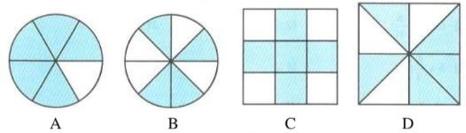


Câu 1: Đã tô màu hình nào dưới đây?
$$\frac{5}{8}$$
B
B
A
A
D
D
C
C

Slide 3
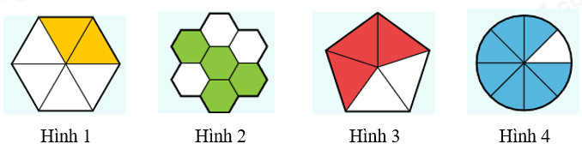

Câu 2: Đã tô màu hình nào dưới đây?
$$\frac{4}{7}$$
A
B
Hình 2
Hình 1
D
Hình 4
C
Hình 3

Slide 4
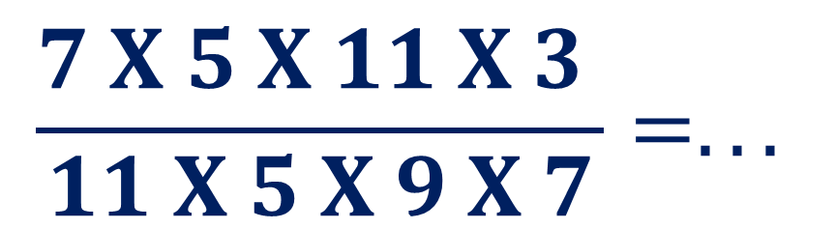




Câu 3: Phân số thích hợp điền vào chỗ trống
là:
$$\frac{7 X 5 X 11 X 3 }{11 X 5 X 9 X 7}=...$$
B
$$\frac{5}{7}$$
A
$$\frac{1}{2}$$
D
$$\frac{7}{11}$$
C
$$\frac{1}{3}$$

Slide 5
Câu 4: Giá trị của chữ số 5 trong số 159 823 964 là:
B
5 000 000
A
500 000 000
D
50 000 000
C
500 000

Slide 6
Câu 5: Mỗi bao xi măng cân nặng 50 kg. Hỏi cần bao nhiêu bao xi măng như thế để có 4 tấn xi
măng?
B
60 bao
A
20 bao
D
70 bao
C
80 bao

Slide 7
Câu 6: Giá trị của biểu thức 136 x 11 – 11 x 36 là:
B
1100
A
0
D
11000
C
110

Slide 8

Câu 7: Hình vẽ dưới đây có:
B
5 hình thoi
A
4 hình thoi
C
D
7 hình thoi
6 hình thoi

Slide 9
Câu 8: Số gồm 5 trăm triệu, 3 chục triệu, 9 chục nghìn, 7 trăm, 6 đơn vị là:
B
A
530 900 706
530 090 706
D
C
503 090 076
503 090 706

Slide 10
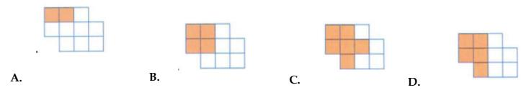

$$\frac{1}{2}$$
Câu 9: Hình ảnh nào biểu thị phân số ?
B
A
B
A
D
C
D
C

Slide 11





$$\frac{64}{72 }$$
Câu 10: Rút gọn phân số ta được phân số tối giản là:
A
B
$$\frac{5}{8 }$$
$$\frac{16}{18 }$$
D
C
$$\frac{7}{9}$$
$$\frac{8}{9 }$$

Slide 12

Câu 11: Hình vẽ dưới đây có số hình bình hành là:
B
A
8 Hình
6 Hình
D
C
10 Hình
9 Hình

Slide 13
Câu 12: Hiền mua một cuốn sách khoa học. Hiền tính nếu mỗi ngày đọc 15 trang sách thì trong 2 tuần sẽ đọc xong cuốn sách đó. Vậy nếu mỗi ngày Hiền đọc thêm 6 trang sách nữa thì sẽ đọc xong cuốn sách đó trong thời gian là:
B
A
10 ngày
8 ngày
D
7 ngày
C
9 ngày

Slide 14
PHẦN TỰ LUẬN

Slide 15
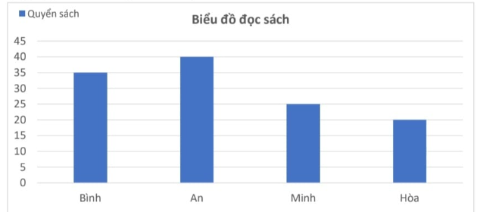
Bài 1. Cho biểu đồ sau:
Biểu đồ trên chỉ số quyển sách mà các bạn Bình, An, Minh, Hòa đã đọc trong 1 năm. Quan sát biểu đồ và điền số thích hợp vào chỗ trống:
a) Bạn Minh đã đọc …….. quyển sách.
b) Trung bình mỗi bạn đọc được ……….. quyển sách trong 1 năm.
25
30
(35 + 40 + 25 + 20): 4 = 30

Slide 16
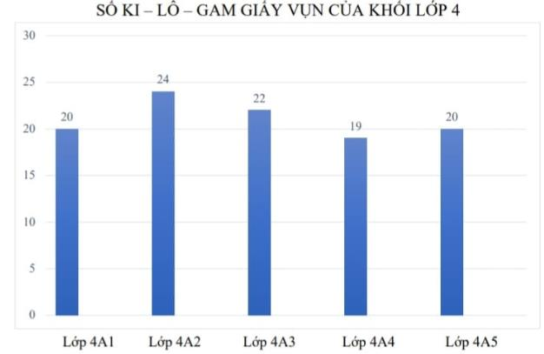
Bài 2. Quan sát biểu đồ và trả lời câu hỏi:
Biểu đồ cho biết số kg sách báo cũ của các lớp khối Bốn quyên góp ủng hộ học sinh vùng cao.
a) Có ... lớp quyên góp trên 20 kg sách báo cũ. Đó là các lớp ……
b) Trung bình mỗi lớp quyên góp được … kg sách báo cũ.
2
4A2, 4A3
21
(20 + 24 + 22 + 19 + 20) : 5 = 21

Slide 17
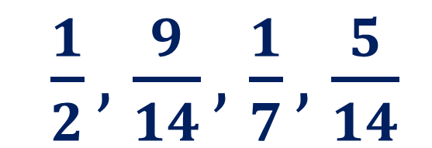
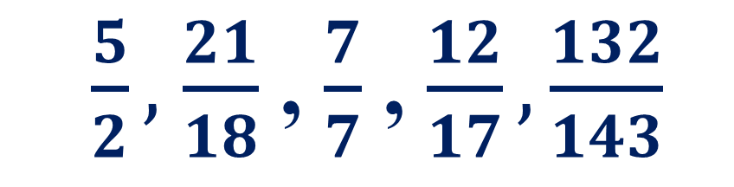
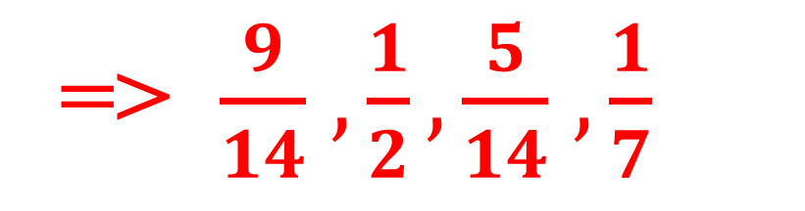
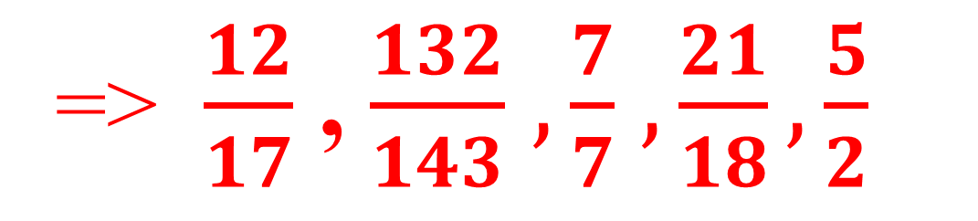
Bài 3.
a) Em hãy sắp xếp các phân số theo thứ tự từ bé đến lớn.
$\frac{5}{2},$ $\frac{21}{18}$ , $\frac{7}{7}$ , $\frac{12}{17},\frac{132}{143}$
=> $\frac{12}{17}$ , $\frac{132}{143}$ $,\frac{7}{7}$ $,\frac{21}{18},\frac{5}{2}$
b. Em hãy sắp xếp các phân số sau theo thứ tự từ lớn đến bé:
$\frac{1}{2},$ $\frac{9}{14},$ $\frac{1}{7},$ $\frac{5}{14}$
=> $\frac{9}{14}$ $,\frac{1}{2},\frac{5}{14}$ $,\frac{1}{7}$

Slide 18
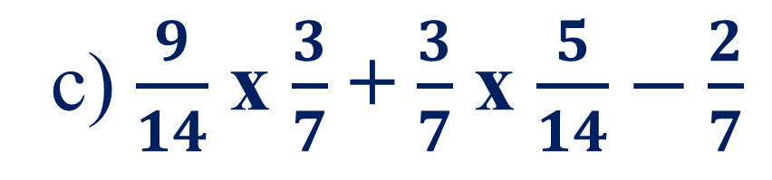
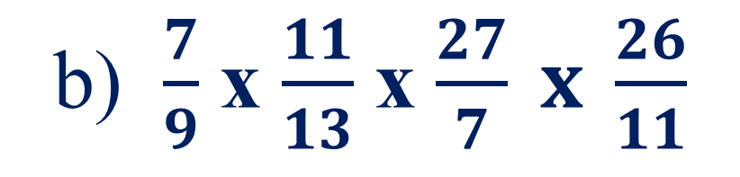
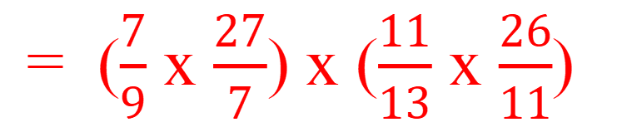
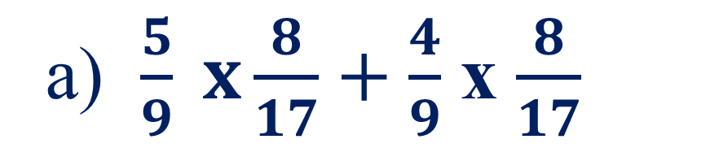
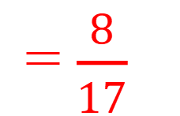
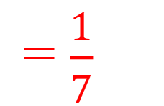
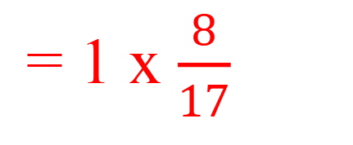
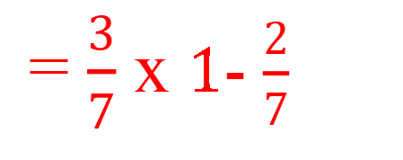
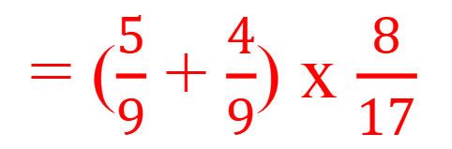
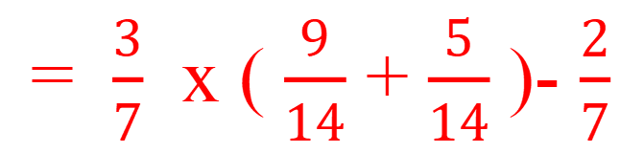
Bài 4. Tính bằng cách thuận tiện nhất:
a) $\frac{5}{9} x\frac{8}{17}+\frac{4}{9}$ x $\frac{8}{17}$
b) $\frac{7}{9}$ x $\frac{11}{13}$ x $\frac{27}{7} x \frac{26}{11}$
c) $\frac{9}{14}$ x $\frac{3}{7}$ + $\frac{3}{7}$ x $\frac{5}{14}−\frac{2}{7}$
= ($\frac{5}{9}$ + $\frac{4}{9}$) x $\frac{8}{17}$
= ($\frac{7}{9}$ x $\frac{27}{7}$) x ($\frac{11}{13}$ x $\frac{26}{11}$)
= $\frac{3}{7}$ x ( $\frac{9}{14}$ + $\frac{5}{14}$ )- $\frac{2}{7}$
= 1 x $\frac{8}{17}$
= 3 x 2 = 6
= $\frac{3}{7}$ x 1- $\frac{2}{7}$
= $\frac{1}{7}$
= $\frac{8}{17}$
d) 87 x 16 293 – 87 x 6 293
= 87 x (16 293 – 6 293)
= 87 x 10 000
= 870 000

Slide 19



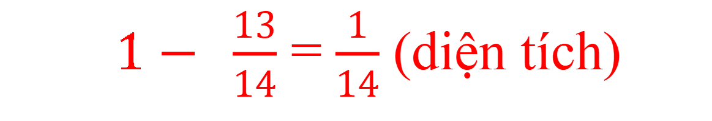
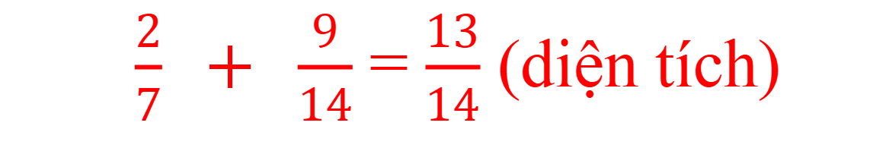
$$\frac{2}{7}$$
Bài 5. Bác An có một mảnh vườn, bác sử dụng diện tích để trồng rau, diện tích đào ao, diện
tích còn lại để làm lối đi. Hỏi bác An đã dành bao nhiêu phần diện tích mảnh vườn để làm lối đi?
$$\frac{9}{14}$$
Bài giải
Số phần diện tích để trồng rau và đào ao là:
$\frac{2}{7} + \frac{9}{14}$ = $\frac{13}{14}$ (diện tích)
Bác An đã dành phần diện tích mảnh vườn để làm lối đi là:
$1− \frac{13}{14}$ = $\frac{1}{14}$ (diện tích)
Đáp số: $\frac{1}{14}$ diện tích

Slide 20
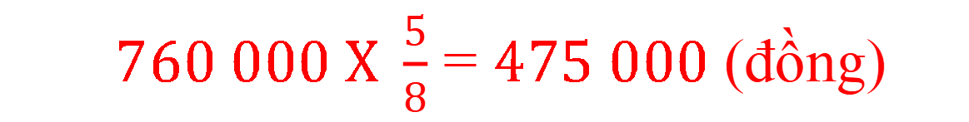

Bài 6. Lớp 4A có 38 học sinh. Mỗi học sinh đóng 20 000 đồng tiền quỹ lớp. Cả lớp thống nhất dùng số tiền đó để mua sách vở giúp đỡ các bạn có hoàn cảnh khó khăn. Hỏi khi đó quỹ lớp 4A còn lại
bao nhiêu tiền?
$$\frac{5}{8}$$
Bài giải
Số tiền quỹ lớp của lớp 4A là:
20 000 x 38 = 760 000 (đồng)
Số tiền mua sách vở giúp đỡ các bạn có hoàn cảnh khó khăn là:
$760 000 X \frac{5}{8}$ = 475 000 (đồng)
Quỹ lớp 4A còn lại số tiền là:
$760 000 − 475 000$ = 285 000 (đồng)
Đáp số:285 000 đồng

Slide 21




$$\frac{3}{7}$$
Bài 7. Một cửa hàng có 112 m vải. Hôm qua cửa hàng bán được số mét vải. Hôm nay, cửa hàng bán được số mét vải. Hỏi cả hai ngày cửa hàng bán được bao nhiêu mét vải?
$$\frac{1}{4}$$
Bài giải
Số mét vải hôm qua cửa hàng bán được là:
112 x $\frac{3}{7}$ = 48 (m)
Số mét vải hôm nay cửa hàng bán được là:
$112 X \frac{1}{4}$ = 28 (m)
Cả hai ngày cửa hàng bán được số mét vải là:
48 + 28 = 76 (m)
Đáp số:76 m

Slide 22





Bài 8. Một tấm gỗ hình chữ nhật có diện tích là m² và chiều rộng
là m. Tính chu vi của tấm gỗ đó?
$$\frac{7}{8}$$
$$\frac{3}{4}$$
Bài giải
Chiều dài tấm gỗ là:
$\frac{7}{8}$ : $\frac{3}{4}$ = $\frac{7}{6}$ (m)
Chu vi của tấm gỗ đó là:
( $\frac{7}{6} + \frac{3}{4}$ ) x 2 = $\frac{23}{6}$ (m)
Đáp số:$\frac{23}{6}$ m

Slide 23
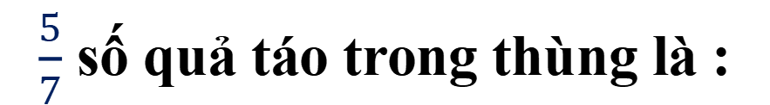


$$\frac{5}{7}$$
Bài 9. Trong thùng có 126 quả táo. Người ta lấy ra số quả táo trong thùng để chia vào 6 hộp. Hỏi 24 hộp như vậy có bao nhiêu quả táo?
Bài giải
$\frac{5}{7}$ số quả táo trong thùng là :
126 x $\frac{5}{7}$ = 90 (quả)
Số quả táo trong mỗi hộp là:
90 : 6 = 15 (quả)
24 hộp như vậy có bao nhiêu quả táo là:
15 x 24 = 360 (quả)
Đáp số: 360 quả táo

Slide 24
Bài 10. Tìm giá trị của ? biết rằng:
a) (? + 686) x 14 = 13 146 b) ? x 34 – 1 995 = 71 581
? + 686 = 13 146 : 14
? x 34 = 71 581 + 1 995
? + 686 = 939
? x 34 = 73 576
? = 939 – 686
? = 73 576 : 34
? = 253
? = 2 164

Slide 25
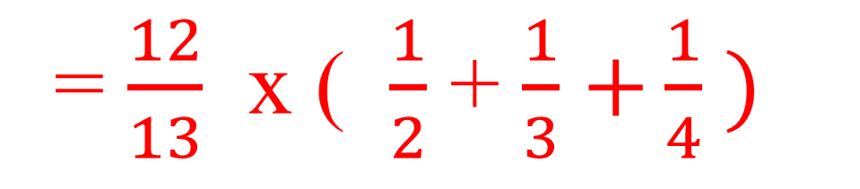
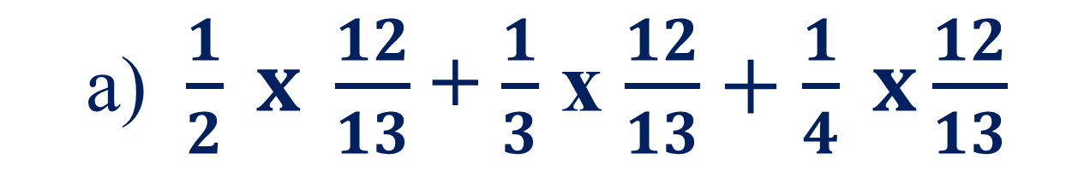
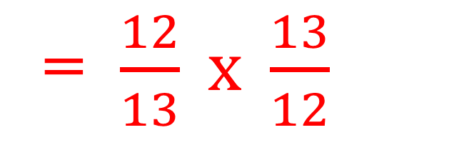
Bài 11.
Tính bằng cách thuận tiện nhất
a) $\frac{1}{2} x \frac{12}{13}$ + $\frac{1}{3}$ x $\frac{12}{13}+\frac{1}{4} x\frac{12}{13}$
= $\frac{12}{13}$ x ( $\frac{1}{2}$ + $\frac{1}{3}$ $+\frac{1}{4}$ $)$
= $\frac{12}{13} x \frac{13}{12}$
= 1

Slide 26






Notes:
Thiết kế: Hương Thảo – Zalo 0972115126

